Slide 1

КГБПОУ Минусинский медицинский техникум
РАЗРЫВ МАТКИ
Выполнили студенты 213 группы:
Штейнберг Вера
Батраченко Евгений

Slide 2

Разрывы матки — нарушение ее целостности во время беременности или в родах.

Slide 3

По данным различных авторов, число случаев разрывов матки составляет 0,1—0,005 % от общего числа родов. В настоящее время число разрывов матки в нашей стране исчисляется сотыми долями процента. Разрывы матки при беременности возникают значительно реже, чем во время родов, и составляют 9,1 % от всех разрывов. Особенно редко они встречаются в первой половине беременности.

Slide 4

Материнская летальность и перинатальная смертность при этом осложнении беременности и родов чрезвычайно высоки и составляют соответственно 3—4 и 40 %.

Slide 5

Классификация
По времени происхождения:
1. Разрыв во время беременности.
2. Разрыв во время родов.
II. По патогенетическому признаку:
1. Самопроизвольные разрывы матки:
а) механические (при механическом препятствии для родоразрешения и здоровой стенке матки);
б) гистопатические (при патологических изменениях стенки матки);
в) механическо-гистопатические (при сочетании механического препятствия и изменений стенки матки).

Slide 6
2. Насильственные разрывы матки:
а) травматические (грубое вмешательство во время родов при отсутствии перерастяжения нижнего сегмента или случайная травма);
б) смешанные (внешнее воздействие при наличии перерастяжения нижнего сегмента).

Slide 7

III. По клиническому течению.
1. Угрожающий разрыв.
2. Начавшийся разрыв.
3. Совершившийся разрыв.
IV. По характеру повреждения.
1. Трещина (надрыв).
2. Неполный разрыв (не проникающий в брюшную полость).
3. Полный разрыв (проникающий в брюшную полость).

Slide 8

V. По локализации.
1. Разрыв дна матки.
2. Разрыв тела матки.
3. Разрыв нижнего сегмента.
4. Отрыв матки от сводов.

Slide 9
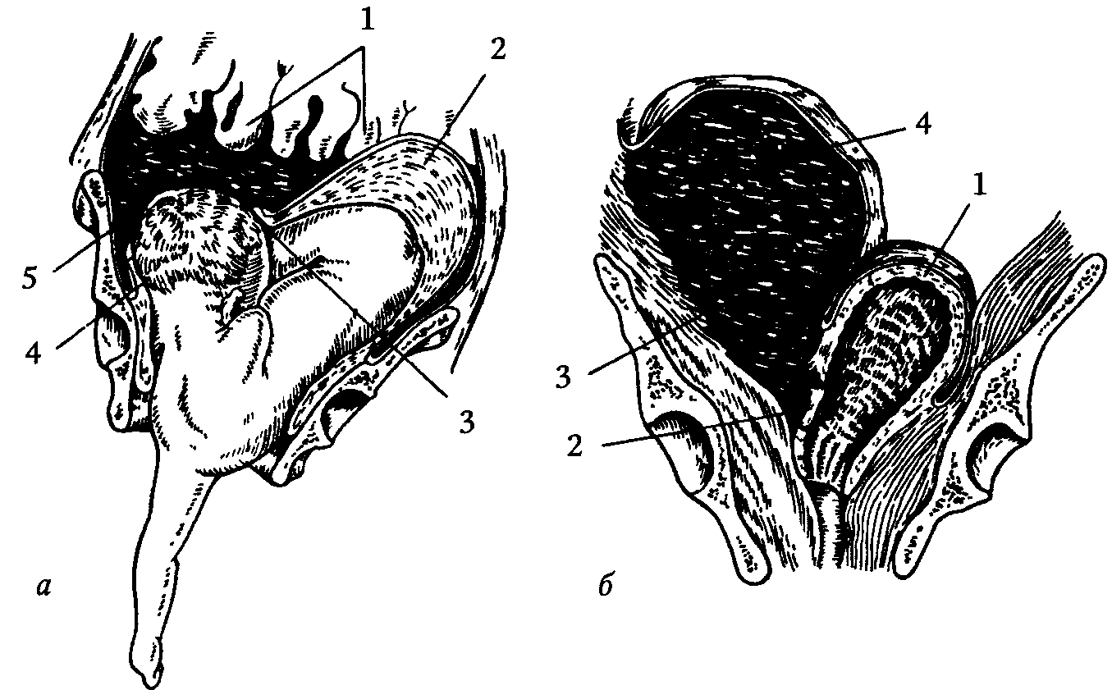
Разрывы матки:
а — полный разрыв матки: 1 — кишечник; 2 — тело матки; 3 — верхний край разрыва; 4 — нижний край разрыва; 5 — кровь в брюшной полости; 6 — неполный разрыв матки: 1 — тело матки; 2 — разрыв нижнего сегмента; 3 — гематома; 4 — брюшина

Slide 10
В настоящее время доказано, что в патогенезе разрыва матки существенное значение имеют сочетание гистопатического фактора с механическим. Патологические изменения мышцы матки являются предрасполагающим фактором, а механическое препятствие — разрешающим. От преобладания того или иного зависят особенности патогенеза и клинической картины разрыва.

Slide 11
По теории L. Bandt (1875), разрыв матки является следствием перерастяжения нижнего сегмента, связанного с механическим препятствием для рождения плода. Под влиянием родовой деятельности плод как бы изгоняется в перерастянутый нижний сегмент. В этот момент любое, даже самое незначительное, внешнее воздействие приводит к разрыву перерастянутого нижнего сегмента матки.

Slide 12
Препятствия в родах, способствующие разрыву матки:
узкий таз, крупный плод, неправильные вставления головки, неправильные положения плода, фиксированные в малом тазу опухоли яичника или матки, значительные рубцовые изменения шейки матки.

Slide 13
КЛИНИКА УГРОЖАЮЩЕГО РАЗРЫВА МАТКИ
При наличии препятствия для прохождения плода симптомы возникают во II периоде родов.
Состояние роженицы беспокойное, она жалуется на чувство страха, сильные непрекращающиеся боли в животе и пояснице, несмотря на введение спазмолитиков.
Родовая деятельность может быть сильной, а схватки частыми, интенсивными, болезненными; вне схваток матка плохо расслабляется.

Slide 14
У повторнородящих женщин родовая деятельность может быть выражена недостаточно.
Матка перерастянута, особенно истончается область нижнего сегмента, при его пальпации появляется болезненность.
При полном открытии маточного зева граница между телом матки и нижним сегментом (контракционное кольцо) смещается до уровня пупка, в результате несколько изменяется форма матки — «песочные часы», напрягаются круглые маточные связки, мочеиспускание болезненно, учащено или отсутствует в результате синдрома сдавления мочевого пузыря.

Slide 15
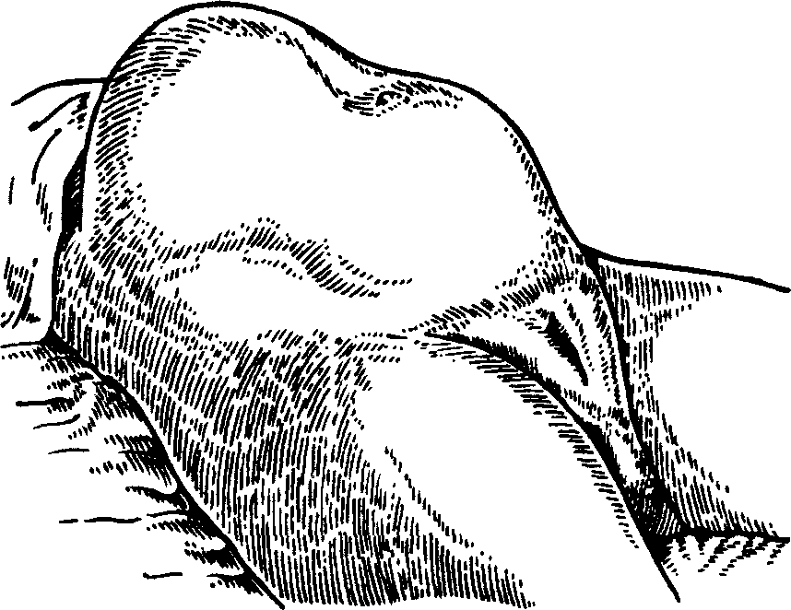

Slide 16
При угрожающем разрыве матки пальпация частей плода затруднена из-за напряжения матки.
Нижний сегмент, напротив, перерастянут, истончен. При диспропорции размеров таза и головки плода определяется положительный признак Вастена.
Отсутствует продвижение предлежащей части плода; появляется выраженная родовая опухоль на головке плода; отекают шейка матки и наружные половые органы.

Slide 17
КЛИНИКА НАЧАВШЕГОСЯ РАЗРЫВА МАТКИ
Та же, что и при угрожающем. Происходящий надрыв стенки матки добавляет новые симптомы: схватки принимают судорожный характер или слабые схватки сопровождаются резкой болезненностью, из влагалища появляются кровянистые выделения, в моче обнаруживается кровь.
Возникают симптомы гипоксии плода, нарушается ритм и частота сердцебиений.

Slide 18
Беременная или роженица жалуется на дискомфортные ощущения (тяжесть, неотчетливые боли) в нижних отделах живота. При наружном обследовании иногда выявляется повышенный тонус матки и всегда — болезненность по ходу рубца. У некоторых женщин можно пальпировать истончение некоторых участков рубца.

Slide 19
Помощь роженице с признаками угрожающего или начинающегося разрыва матки должна быть оказана как только поставлен диагноз, поскольку разрыв матки может наступить в ближайшее время. В первую очередь следует прекратить родовую деятельность с помощью анестезиологического пособия. Когда наступит полное расслабление матки, больную можно перекладывать на каталку и транспортировать в операционную.

Slide 20
КЛИНИКА СОВЕРШИВШЕГОСЯ РАЗРЫВА МАТКИ
Симптомы достаточно ярко выражены, и диагноз, в отличие от угрожающего разрыва, не представляет затруднений.
Момент разрыва матки сопровождается ощущением сильной внезапной «кинжальной» боли, иногда ощущения, что в животе что-то лопнуло, разорвалось. Роженица вскрикивает, хватается за живот.

Slide 21
Родовая деятельность, которая до этого времени была бурной или средней силы, внезапно прекращается. Матка теряет свои очертания, пальпация ее становится болезненной, появляются симптомы раздражения брюшины.
Плод выходит из полости матки и прощупывается под кожей рядом с маткой; сердцебиение плода не выслушивается. Из половых путей могут появиться кровянистые выделения. Однако чаще кровотечение происходит в брюшную полость. Степень кровопотери и характер разрыва матки определяют картину геморрагического (и травматического) шока.

Slide 22
Разрыв матки может наступить в конце родов, симптомы его могут оказаться не столь яркими. Поэтому, если в процессе II периода родов появляются кровяные выделения неясной причины, рождается мертвый плод (или в состоянии тяжелой асфиксии) и внезапно ухудшается состояние роженицы, необходимо срочно произвести тщательное ручное обследование стенок матки.

Slide 23
КЛИНИКА РАЗРЫВОВ МАТКИ ПО РУБЦУ В НИЖНЕМ МАТОЧНОМ СЕГМЕНТЕ ПОСЛЕ ПЕРЕНЕСЕННОГО КЕСАРЕВА СЕЧЕНИЯ
Симптомы могут быть не очень яркими, отмечаются меньшее кровотечение и более редкое развитие шока. Так происходит, если разрыв ограничился областью старого рубца и не перешел на неизмененную мышцу или при разрывах, прикрытых припаянными к области рубца сальником, кишечником, высоко смещенным мочевым пузырем.

Slide 24
Трудно диагностируются неполные разрывы матки в нижнем сегменте, когда не нарушается целостность брюшины пузырно-маточной складки, а сам разрыв является продолжением разрыва шейки матки.
Одним из главных признаков такого разрыва является возникновение и увеличение забрюшинных гематом, которые обнаруживают рядом с маткой.

Slide 25
У больных появляются симптомы внутреннего кровотечения вплоть до развития геморрагического шока.
Необходимо срочно осмотреть шейку матки в зеркалах и, обнаружив глубокий разрыв ее, переходящий на свод влагалища, произвести ручное обследование стенок матки, обращая особое внимание на нижний сегмент на стороне разрыва шейки

Slide 26
ЛЕЧЕНИЕ
При совершившемся разрыве матки немедленно производится чревосечение на фоне лечения геморрагического шока и полноценного обезболивания. При вскрытии брюшной полости осуществляют ее ревизию, удаляют свободно лежащий мертвый плод.
Затем осматривают матку, особенно сосудистые пучки, с обеих сторон, так как нередко матка рвется по боковой стенке в месте пересечения мышечных волокон.

Slide 27
Устанавливают количество повреждений, их место, глубину проникновения разрывов, состояние нижнего сегмента матки, обращая внимание на структуру стенки.
Тщательно осматривают соседние органы (мочевой пузырь), которые могут быть повреждены при насильственных разрывах матки.
Объем операции (зашивание разрыва, ампутация, экстирпация матки) зависит от времени с момента разрыва матки, характера изменений стенки матки, возраста роженицы, наличия инфекции. В редких случаях удается зашить матку.

Slide 28
Типичной операцией при совершившемся разрыве матки является ее экстирпация. В некоторых случаях производят ампутацию матки.
При терминальном состоянии больной операция проводится в два-три этапа, с операционной паузой после остановки кровотечения, во время которой продолжаются реанимационные мероприятия по борьбе с шоком.

Slide 29
ПРОФИЛАКТИКА
Для предупреждения разрывов матки выявляют беременных группы риска и своевременно госпитализируют их в дородовое отделение.
В стационаре их тщательно обследуют и вырабатывают рациональный план родоразрешения: плановое кесарево сечение или ведение родов через естественные родовые пути.

Slide 30

Группу риска составляют беременные:
1) с рубцом на матке;
2) многорожавшие с осложненным течением родов;
3) с большим числом абортов или абортом, протекавшим с осложнениями;
4) с узким тазом, крупным плодом, неправильным положением плода.

Slide 31

СПАСИБО ЗА ВНИМАНИЕ

